Slide 1
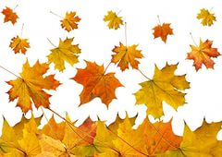
МАОУ СОШ №2 пгт Серышево
структурное подразделение детский сад №3
ОСЕННИЕ ЛИСТЬЯ
мастер класс по
ФЕЛТИНГУ
Подготовила: Барышникова Людмила Валентиновна воспитатель 1 категории

Slide 2
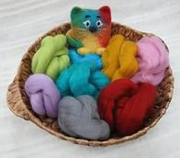
ФЕЛТИНГ -
валяние из шерсти
использование фелтинга помогает решить ряд задач:
формируется творческое мышление;
развивается мелкая моторика рук, что будет в дальнейшем способствовать освоению письма, а также стимулировать деятельность мозга;
совершенствуется навык планирования последовательности действий с целью достижения необходимого результата;
взаимодействие с мягкой теплой шерстью благотворно влияет на развитие эмоциональной сферы ребенка.

Slide 3
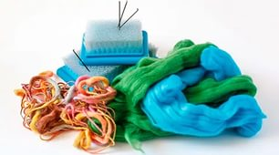
Фелтинг – это процесс изготовления
из непряденой шерсти различных изделий:
игрушек, одежды, обуви и прочих полезных и красивых вещей.
два вида фелтинга:
Сухое валяние –
процесс изготовления изделий при помощи специальных игл, которые перемешивают и путают волокна шерсти.
сухое валяние
мокрое валяние

Slide 4
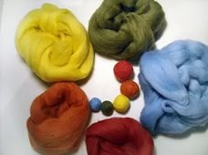
Занятия строятся на принципах
от простого к сложному
индивидуализации – вовлечение каждого ребенка в процесс валяния
связь обучения с жизнью – ребенок сможет использовать свой готовый продукт в жизни: поиграть, подарить
Методика работы с дошкольниками включает в себя четыре этапа

Slide 5
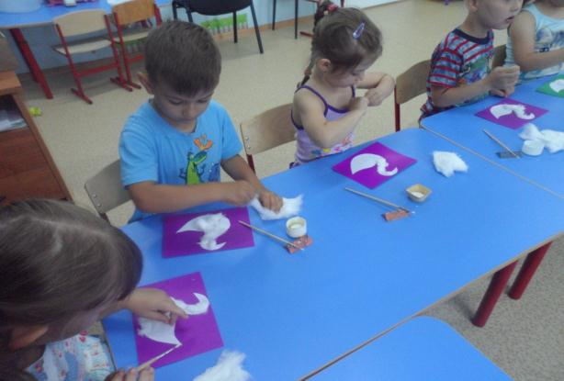
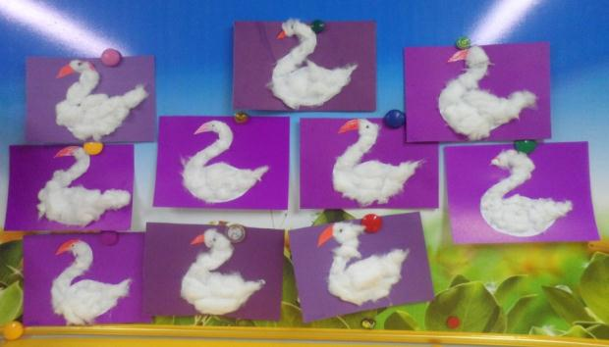
1этап
Знакомство со свойствами шерсти и методами работы с ней на примере ваты, так как оба материала имеют сходные свойства: мягкость, легкость, волокнистость, способность к распушению. Методы работы также аналогичны: «щипание», «вытягивание», «скручивание», «скатывание».

Slide 6
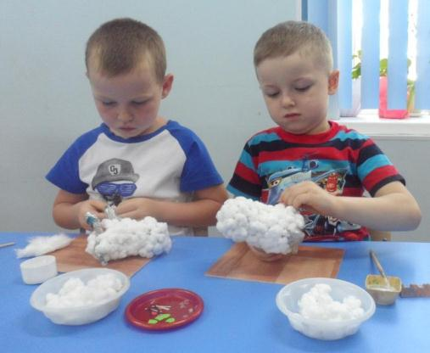
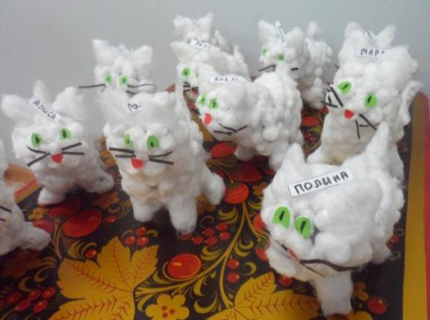
Усложнением на данном этапе является использование методов «скручивания» и «скатывания» для создания полуобъемов.

Slide 7
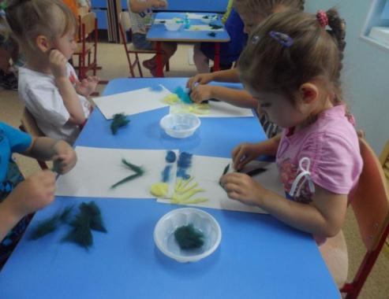
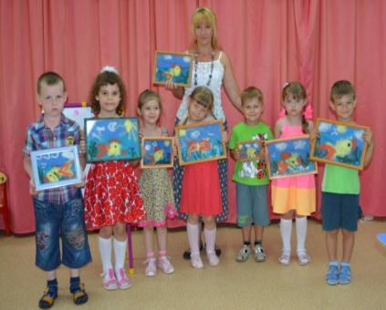
2 этап
Работа с шерстью на плоскости в технике многослойного выкладывания шерстяных волокон. Дети учатся аккуратно отделять прядки шерсти методом «вытягивания» и раскладывать в соответствии с замыслом.

Slide 8
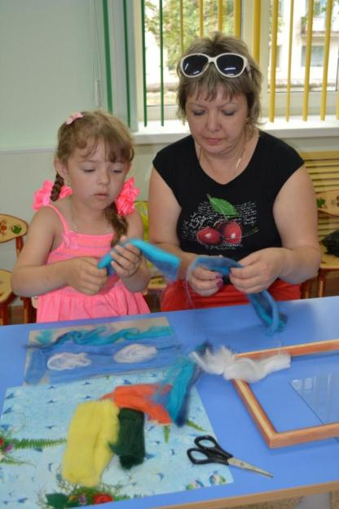
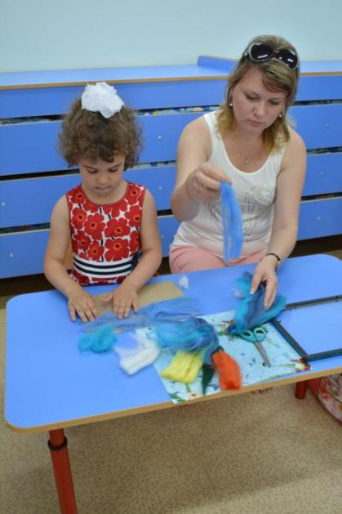

Slide 9
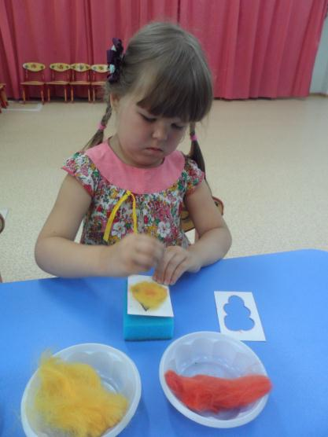
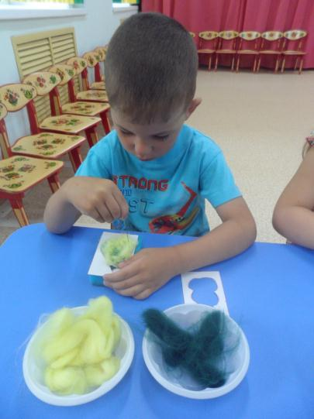
3 этап
объемная работа с шерстью: моделирование простейших деталей

Slide 10
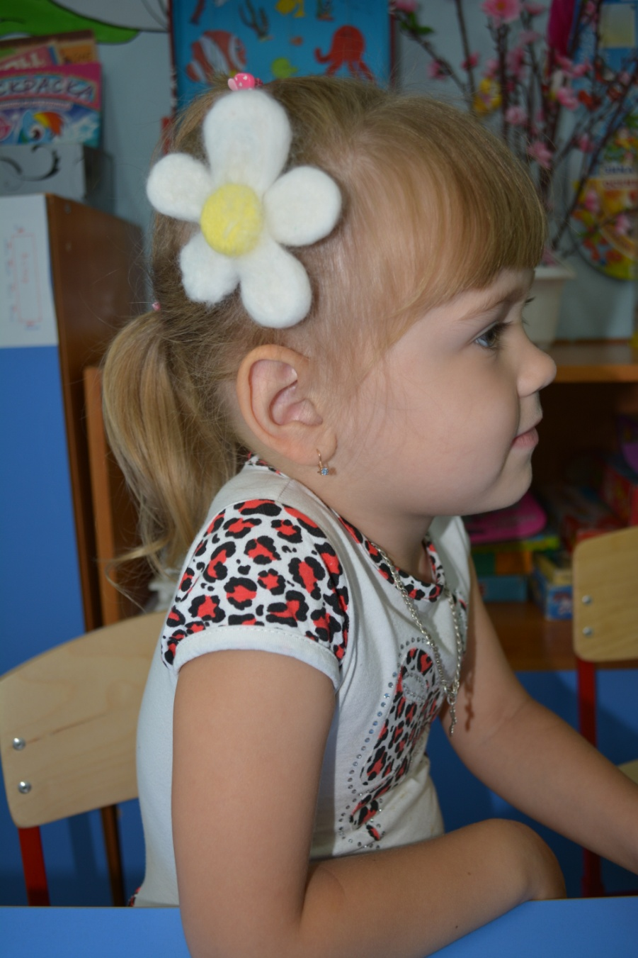
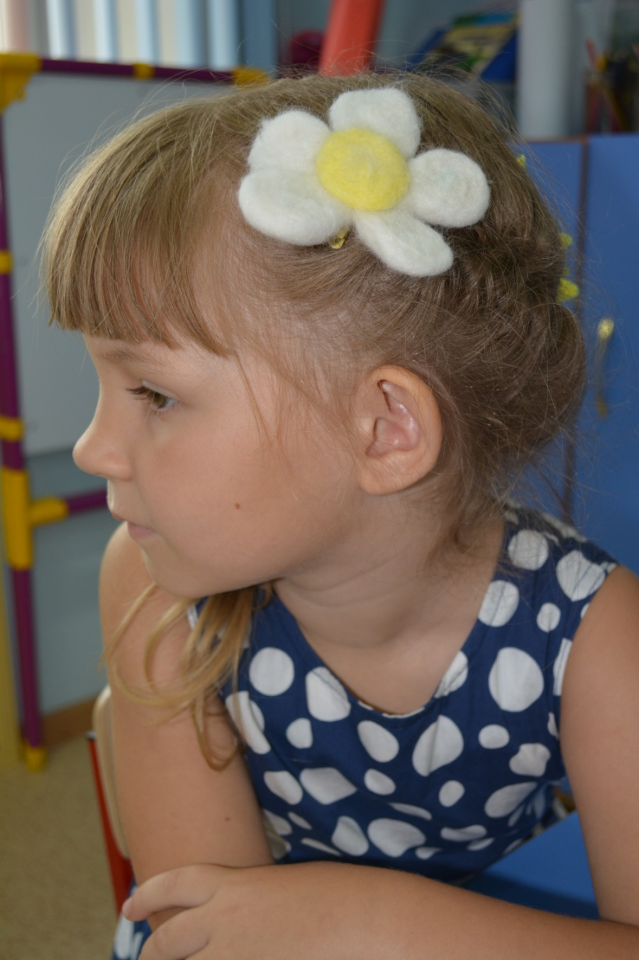
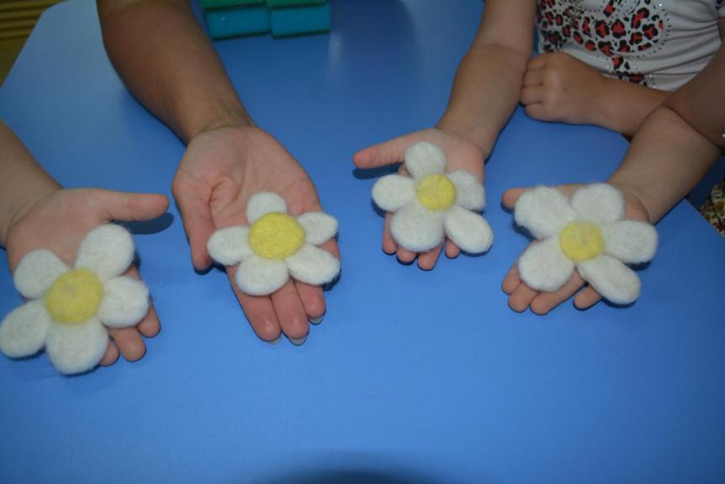
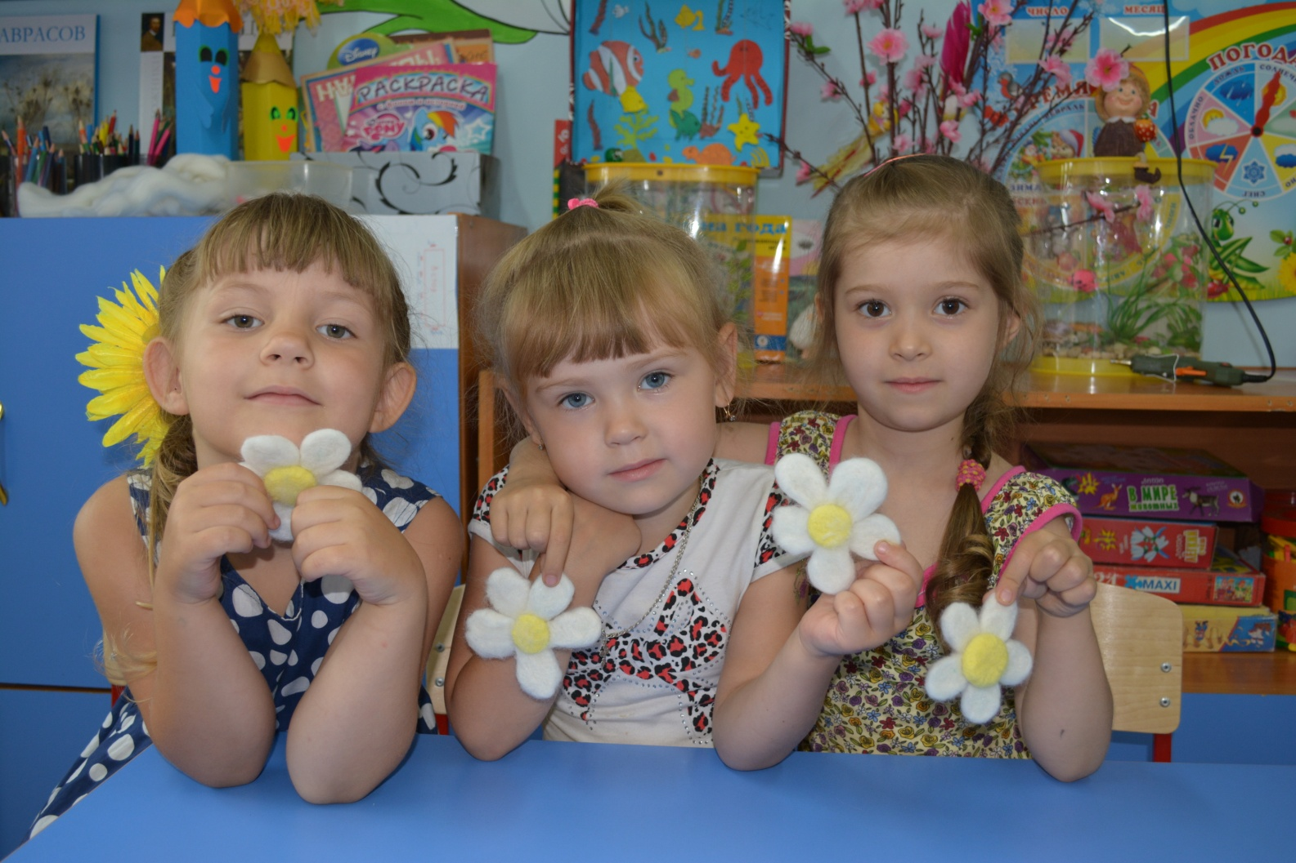
4 этап
изготовление элементарных игрушек

Slide 11
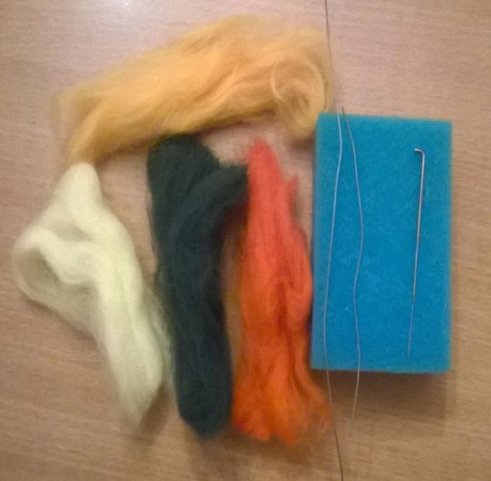
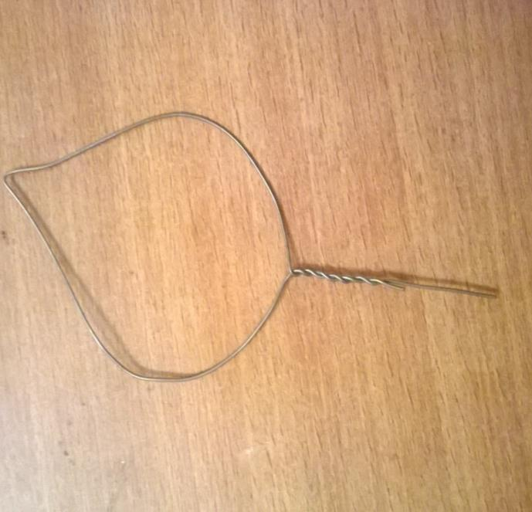
Осенние листья в технике фелтинг
Оборудование: непряденая шерсть, игла для фелтинга №38, поролоновая губка, проволока, клей ПВА.
Из проволоки изготавливаем каркас листа

Slide 12
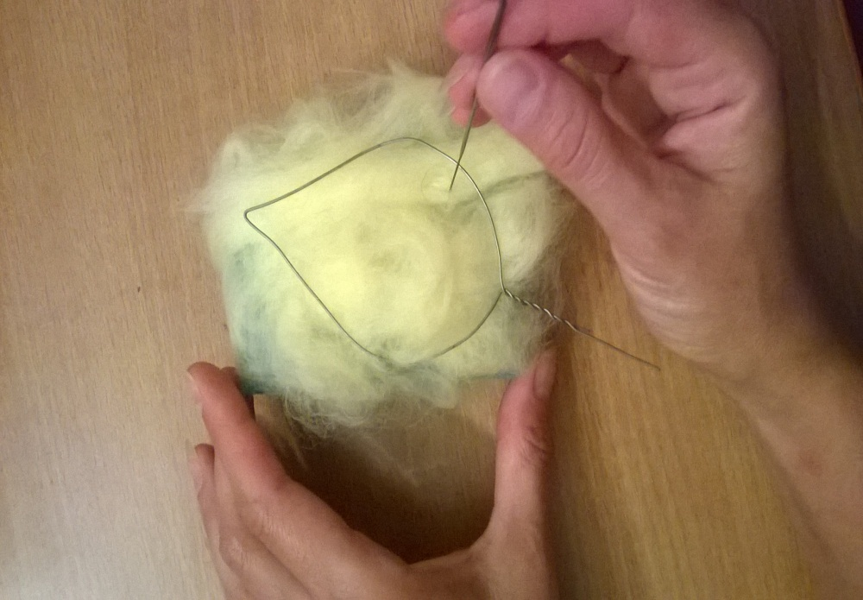

Slide 13
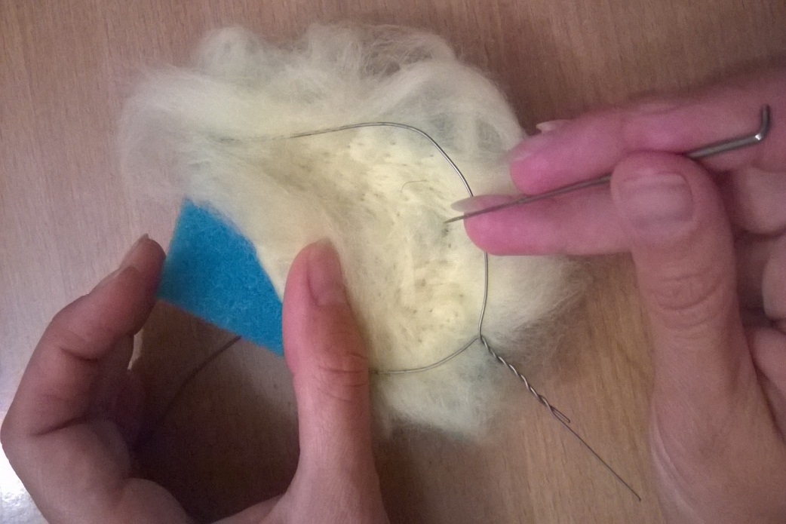
Подворачиваем шерсть так, чтобы закрылась проволока и валяем.

Slide 14
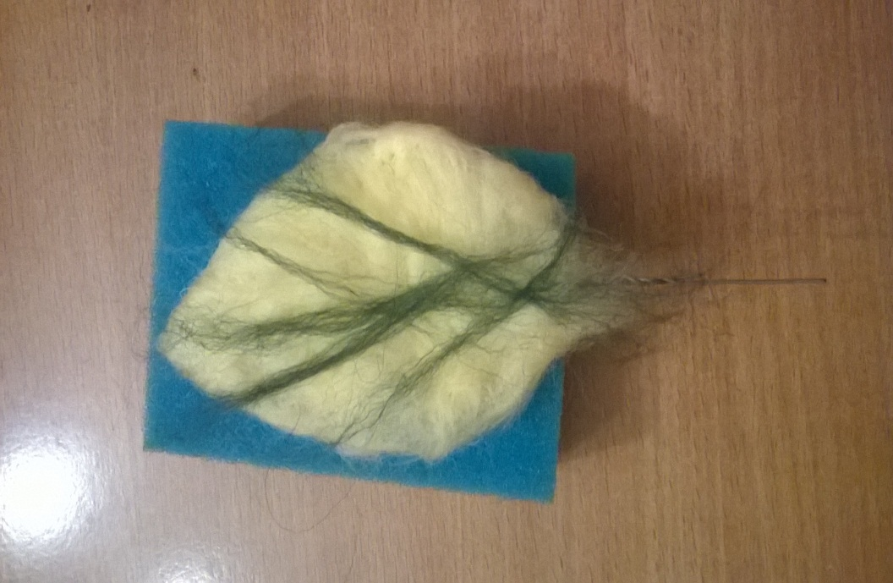
Делаем прожилки листа

Slide 15
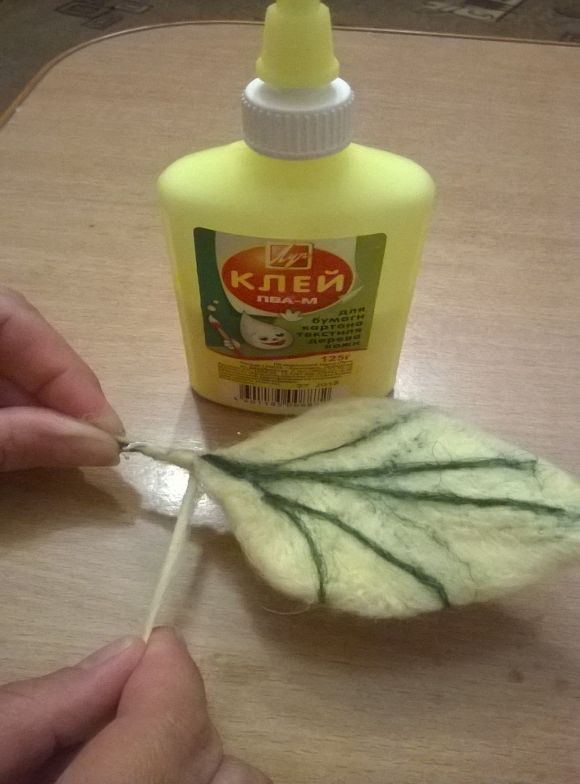
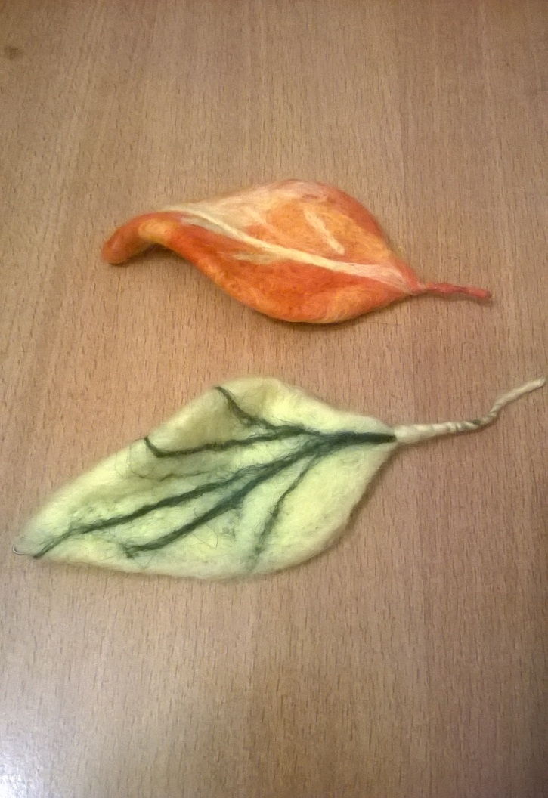
Наносим клей ПВА и берем прядку шерсти и обматываем проволоку
Придаем листу форму.

Slide 16
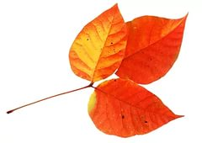
Наши осенние листочки

Slide 17
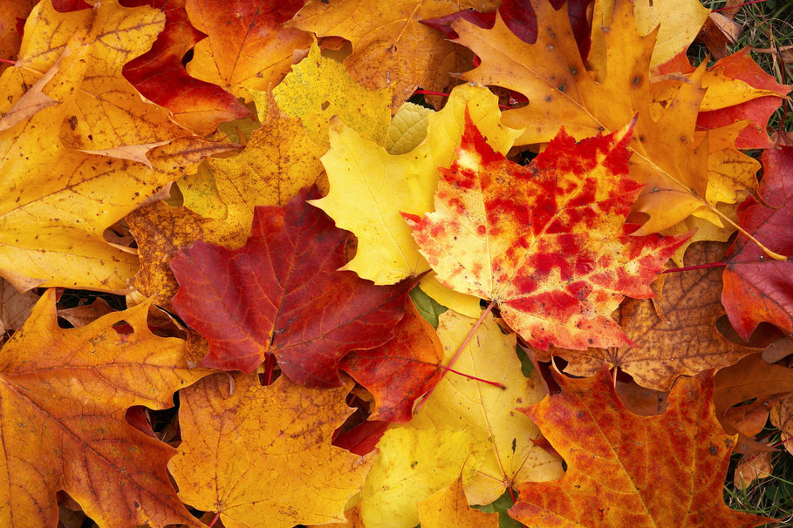
Красавица Осень спешила на бал,
Меняла наряды, цвета, украшенья.
И что же, последний листочек опал.
Расстроилась Осень, ей нет утешенья.
И хлынули слезы дождем проливным,
И холодно ей, и пропали надежды.
Ты, Осень, не плачь, не грусти, подожди,
И новые мы нарисуем одежды.

